Slide 1


SIDANG MSIB MBKM
Guna Dermawan – A11.2018.11538

Slide 2
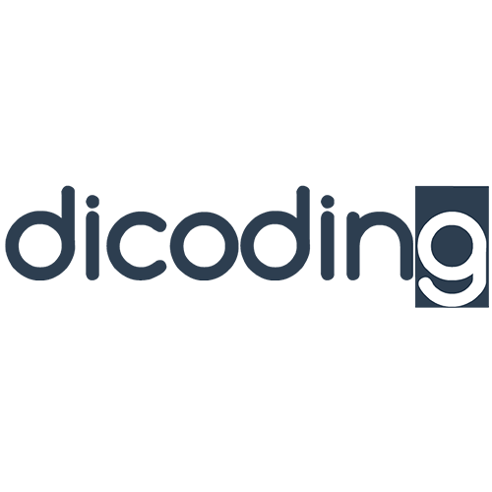
Android
Machine Learning
Front end web
and bakcend
Android and Multiplatform
20 Minggu Waktu Belajar

Slide 3
Menghasilkan talenta digital berstandar tinggi sesuai dengan industri di bidang pengembangan aplikasi android
Pembelajaran dilakukan dengan daring melalui platform dicoding academy
Mempersiapkan softskill untuk penyiapan karir developer
Bekerja dalam kelompok untuk mengembangkan solusi berbasiskan aplikasi android

Slide 4
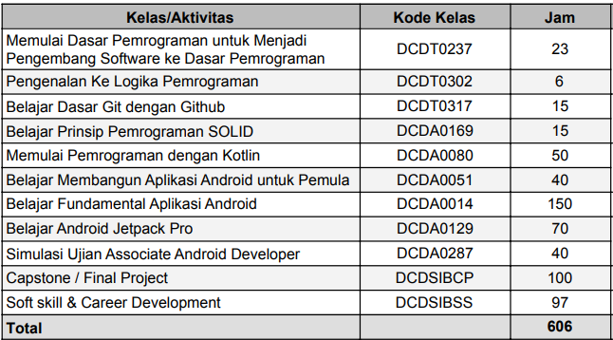

Slide 5
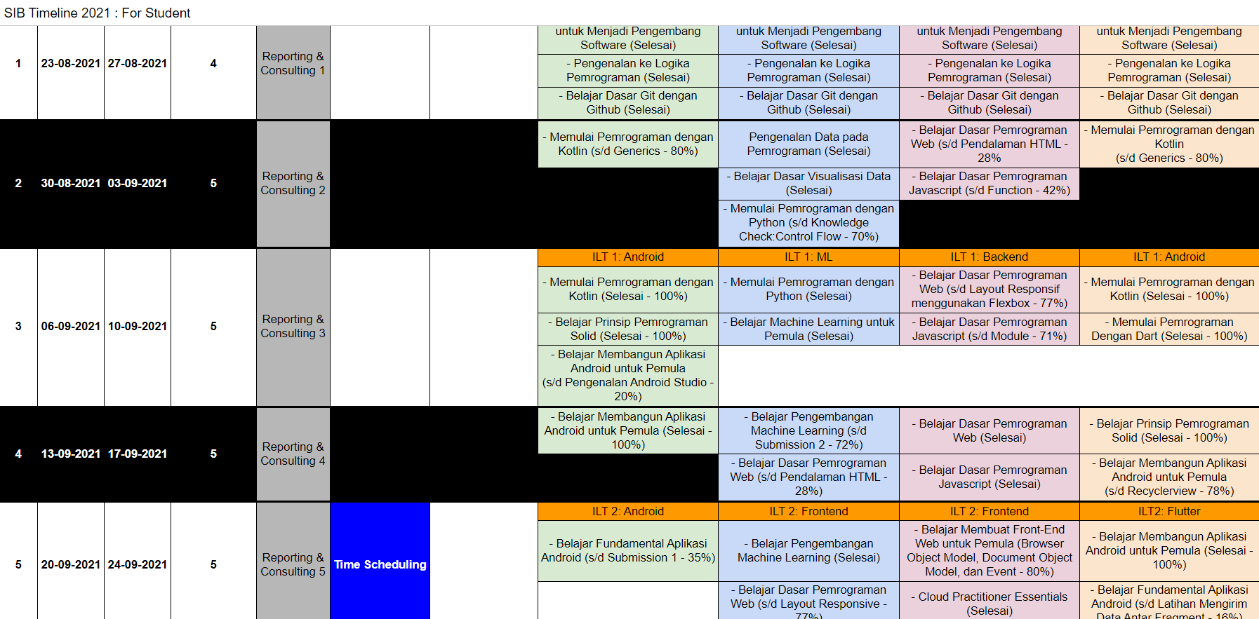
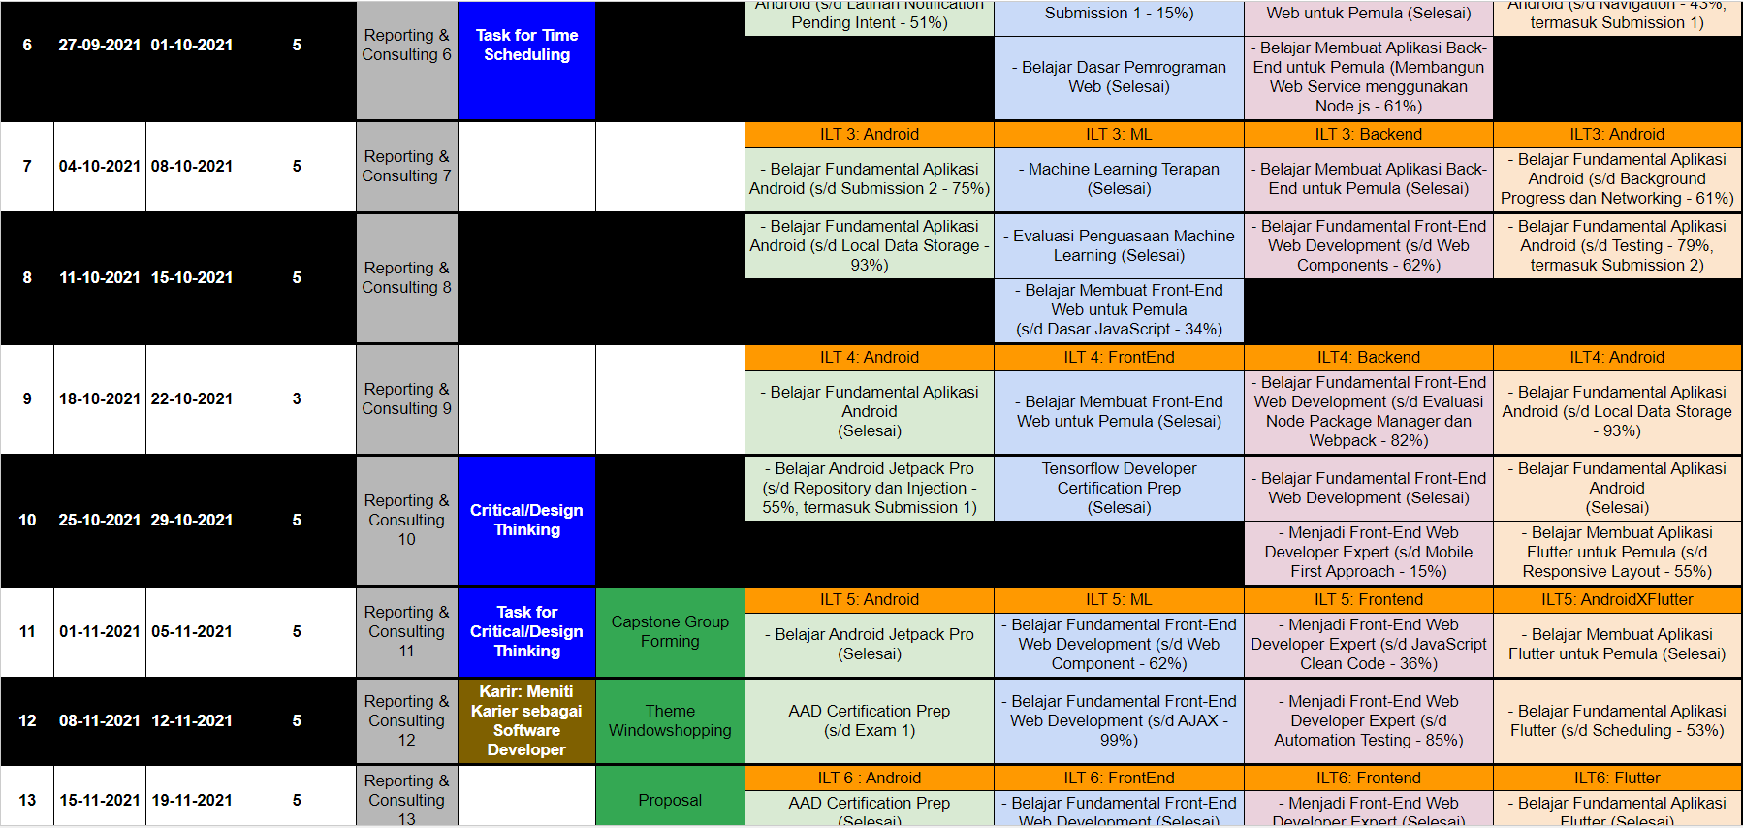
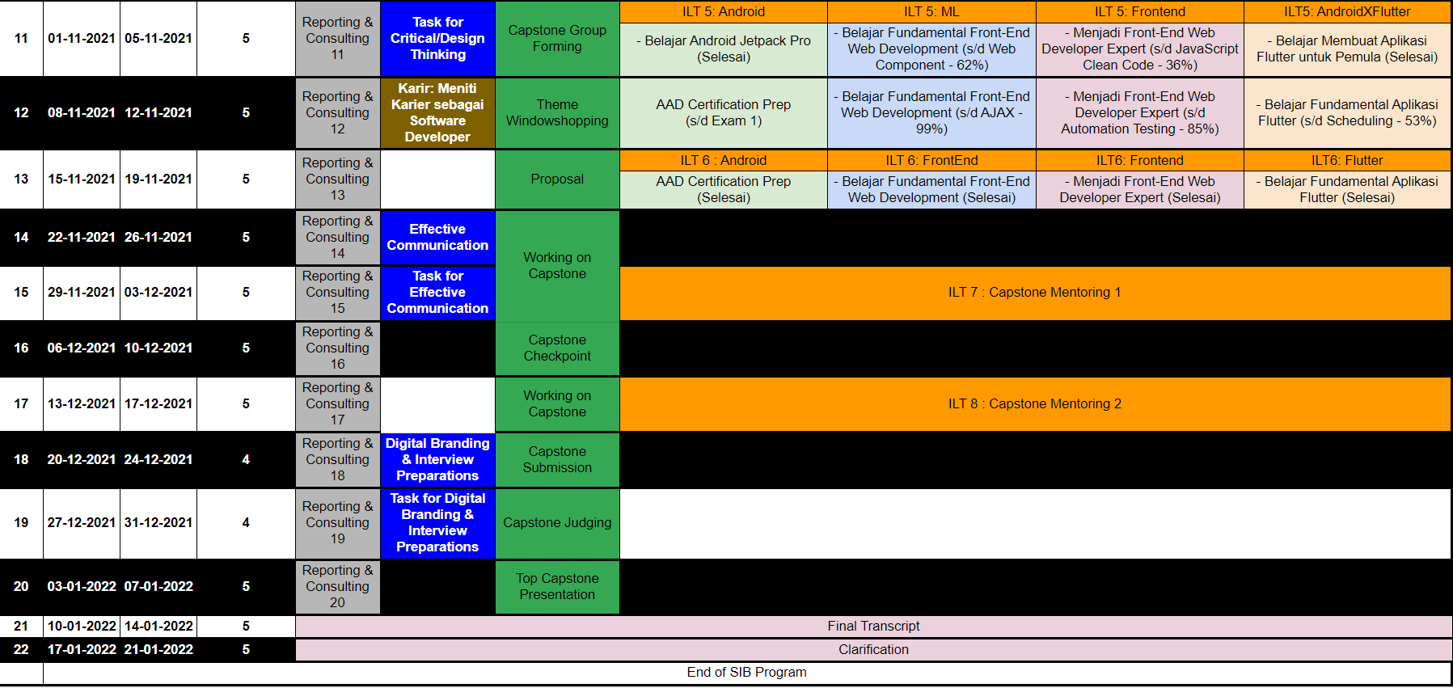

Slide 6
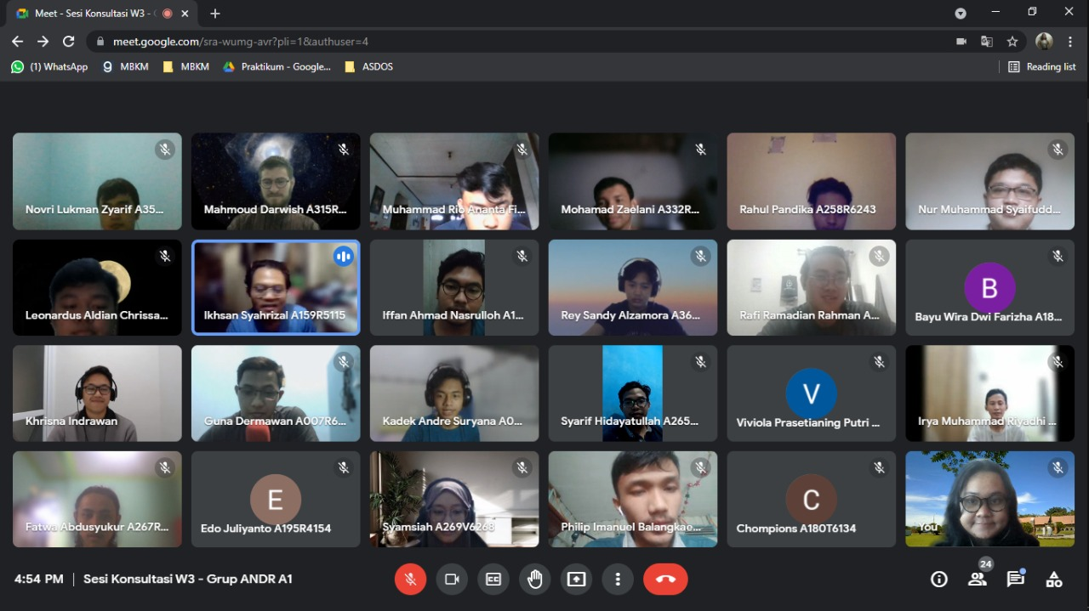
Sesi Konsultasi Bersama Mentor non-akademik

Slide 7
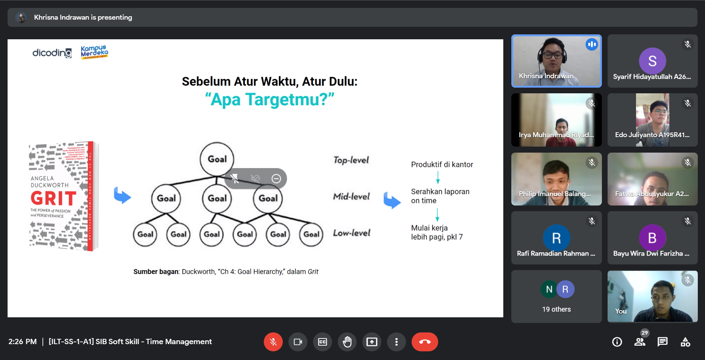
Sesi Softskill Bersama Mentor non-akademik

Slide 8
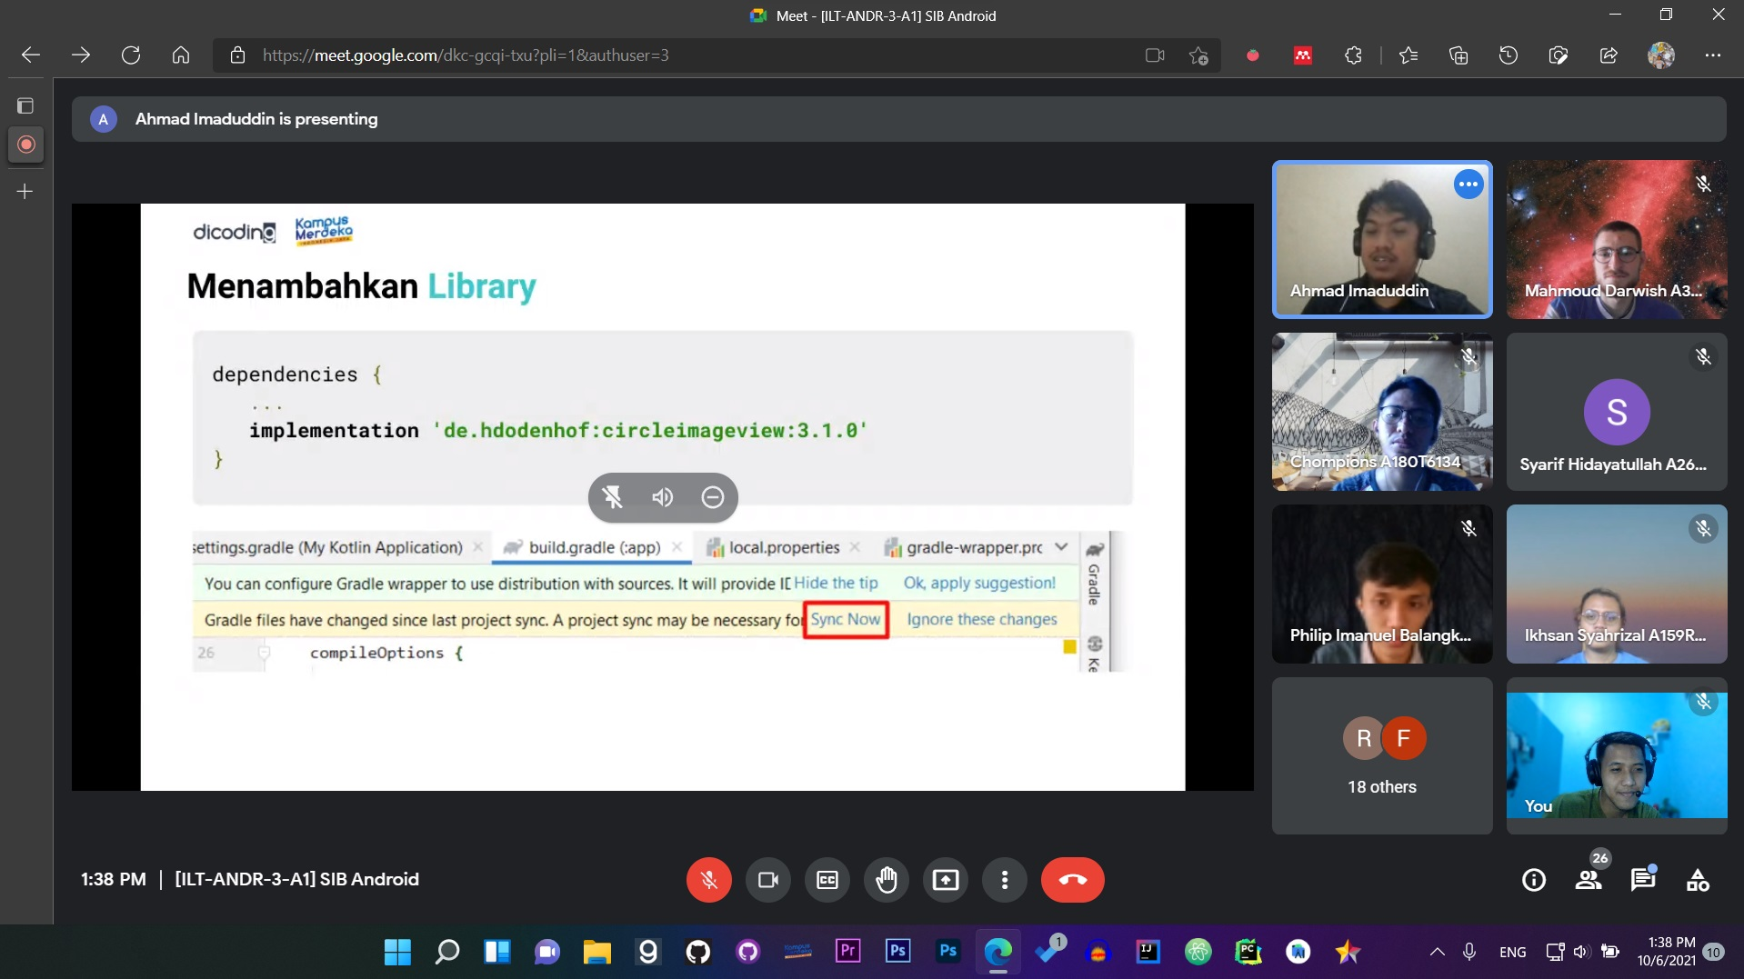
Sesi ILT Bersama expert

Slide 9
PROJECT CAPSTONE

Slide 10
PROJECT SCOPE
Aplikasi presensi
5 Minggu
(25 Hari kerja)
Planning dan Analisa project
2 Hari
Perumusan masalah
Pengumpulan referensi
UI Desain
3 Hari
Pembuatan wireframe aplikasi
Implementasi di android studio
Konfigurasi basis data
Membuat fungsi login dan sign up
Manajemen user profile
Fungsi presensi
Debugging
Implementasi
Pemeliharaan
2 Hari
Testing
3 Hari
Koding
15 Hari
Memahami kerja sistem
Analisa hasil

Slide 11
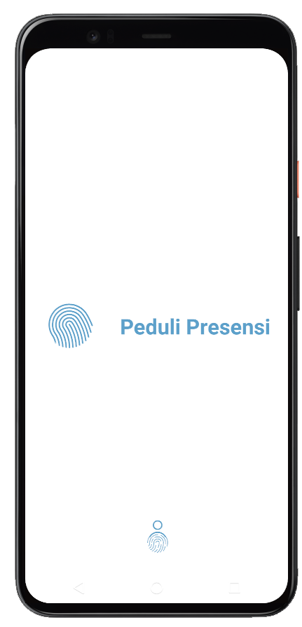
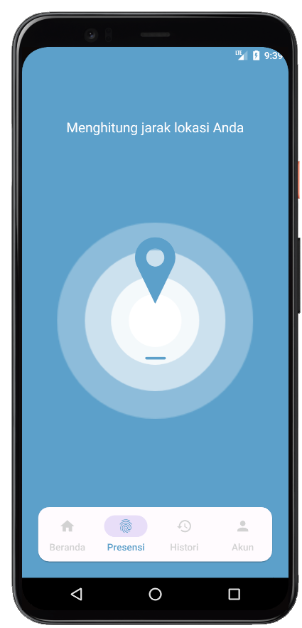
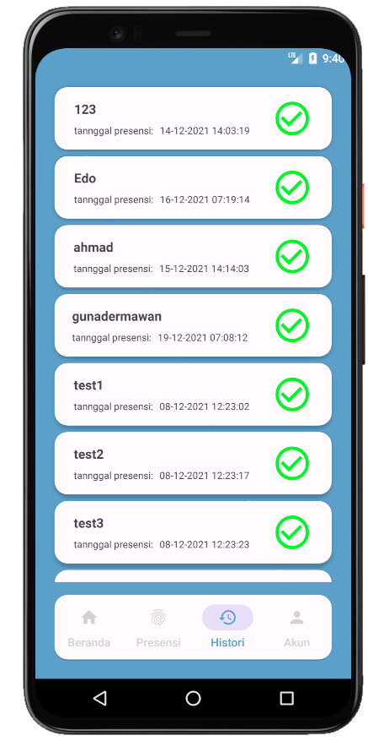
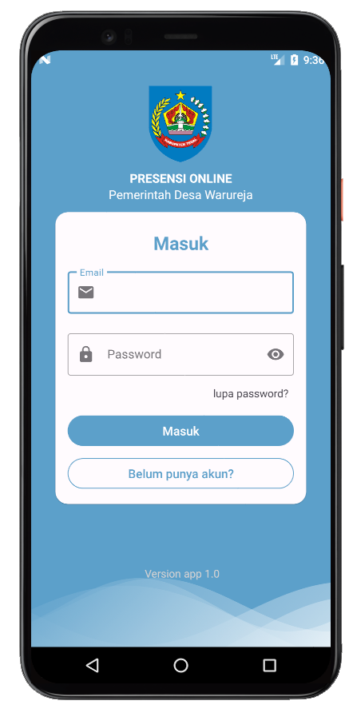
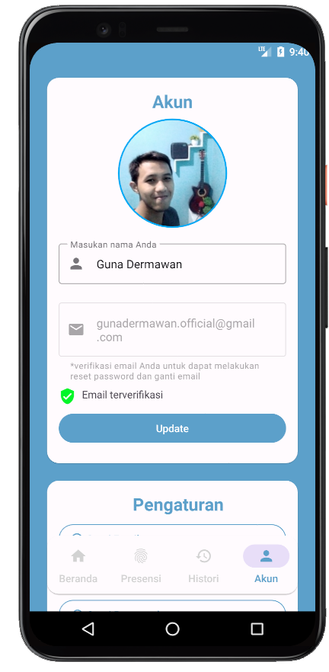
PEDULI PRESENSI Presensi kamu terlindungi

Slide 12


Build with

Slide 13
FILOSOFI WARNA
DAPAT DIANDALKAN
RASA AMAN
BERTANGGUNG JAWAB
PERCAYA DIRI

Slide 14
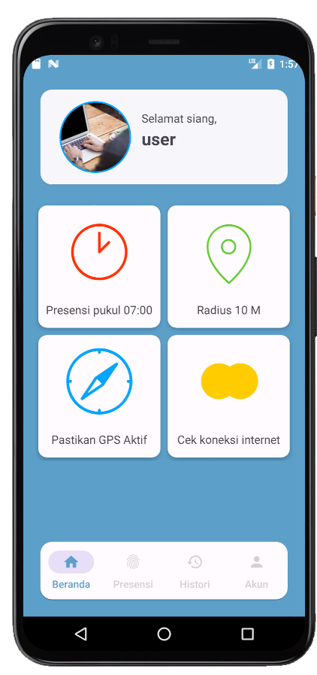
Produktivitas
Kesenangan
Ketenangan
Kreativitas

Slide 15
SEBUAH STUDI KASUS
KEDISPLINAN
PENGAMBILAN KEPUTUSAN
KEMUDAHAN

Slide 16
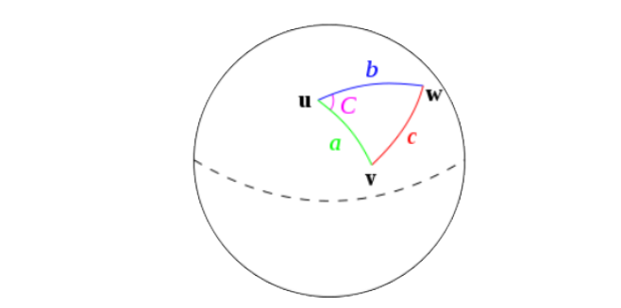
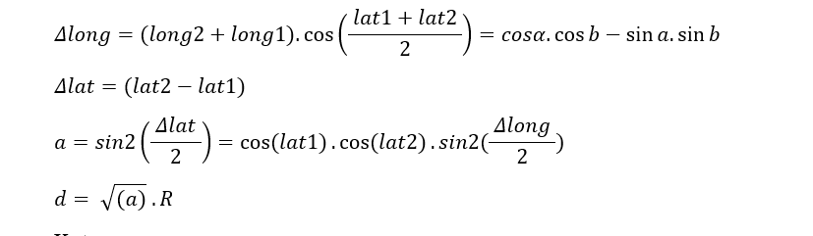
HAVERSINE INSIDE
Akurasi tinggi
Waktu pemrosesan tercepat
Ketepatan hasil pada aplikasi

Slide 17
Kekuatan Firebase google
Authentication
Realtime database
Storage

Slide 18
Library yang kami gunakan
1. Circle image (implementation 'de.hdodenhof:circleimageview:3.1.0')
2. Ripple Effect Layout (implementation 'com.skyfishjy.ripplebackground:library:1.0.1')
3. Picasso (implementation 'com.squareup.picasso:picasso:2.71828')
4. gooogle gms (implementation 'com.google.android.gms:play-services-location:18.0.0')
5. Motion Tost (implementation 'com.github.Spikeysanju:MotionToast:1.4')
6. Lottie Animation (def lottieVersion = "3.4.0" implementation "com.airbnb.android:lottie:$lottieVersion")
7. Wave animations (implementation "com.scwang.wave:MultiWaveHeader:1.0.0")

Slide 19
Dataset yang kami gunakan
Logo kabupaten Tegal (Logo Kabupaten Tegal (INDONESIA) Original Terbaru - rekreartive) (kami telah mendaptkan izin dari sekretariat kantor untuk mencantumkanya didalam aplikasi kami)
Icon email refresh (https://icons8.com/icon/124409/refresh-mail)

Slide 20
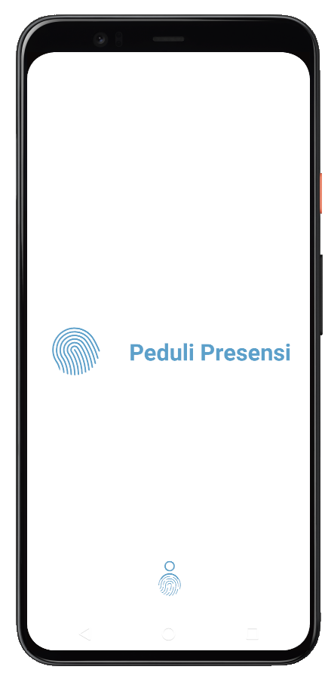
Demo aplikasi

